Slide 1
Муниципальное бюджетное дошкольное образовательное учреждение городского округа Королёв Московской области Детский сад компенсирующего вида №23 «Чебурашка»

Slide 2
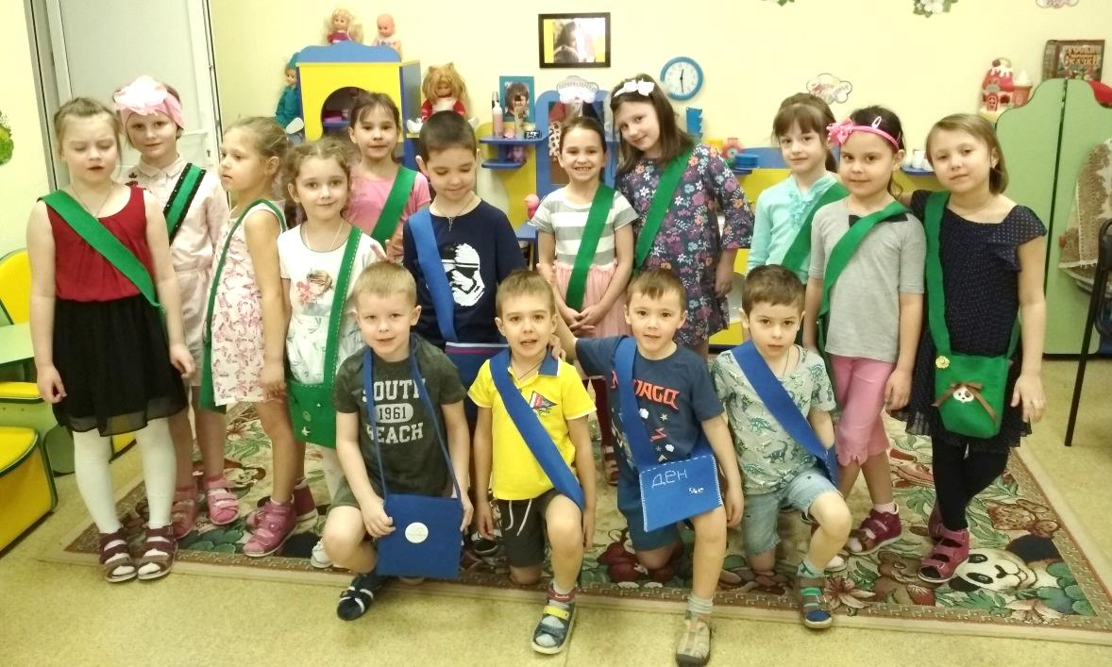
Педагогическая технология «КЛУБНЫЙ ЧАС». Опыт проведения

Slide 3
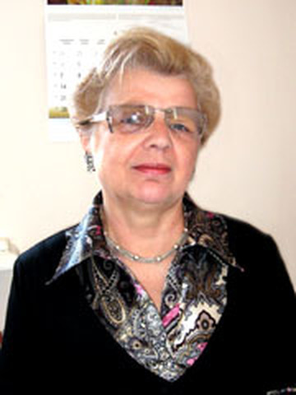

Slide 12
Правила клубного часа
- Говори «здравствуйте» и «до свидания», когда входишь в другую группу.
- Если взял игрушку поиграть, положи ее на место, когда уходишь.
- Не отнимай игрушки у других детей, если они взяли ее первыми.
- Говори спокойно.
- Ходи спокойно.
- Возвращайся в группу по сигналу звонка.
- Если не хочешь ходить в другую группу, то можешь оставаться в своей группе или вернуться в нее, если устал.
Система «Красных кружков»
Каждому ребенку три кружочка в сумочку кладется. Кружки собираются если ребенок не соблюдал правила «Клубного часа».
Если у ребенка забирают один кружок, он сразу идет в группу, но не пропускает следующий «Клубный час». Если же забирают два , три кружка, то ребенок пропускает следующий клубный час.

Slide 13
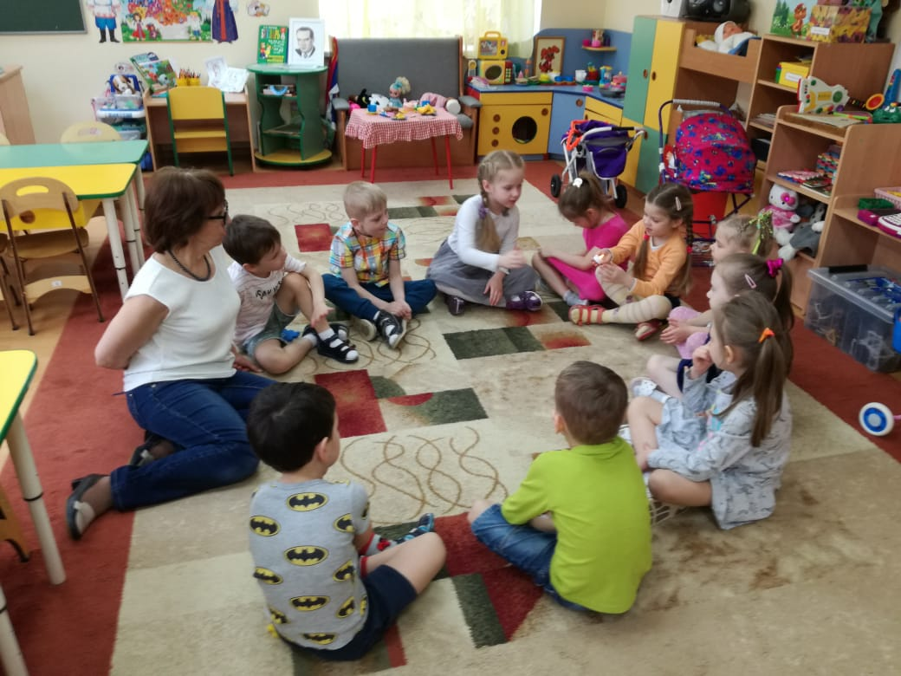
Рефлексивный круг
Рефлексивный круг
после клубного часа
Воспитатель следит, чтобы дети не перебивали друг друга, терпеливо ожидали своей очереди говорить.
Вопросы:
Где ты был?
Что тебе запомнилось?
Хочешь ли ты еще раз пойти туда и почему?
Удалось ли соблюдать правила, если нет, то почему

Slide 14
Клубный час на тему «ДЕНЬ СЕМЬИ»

Slide 15
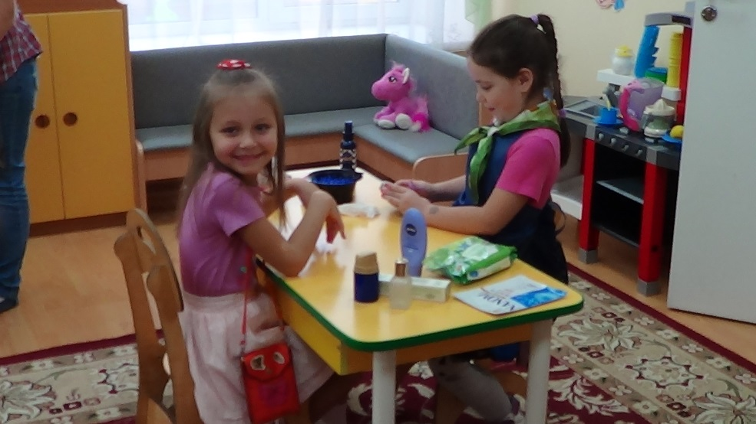
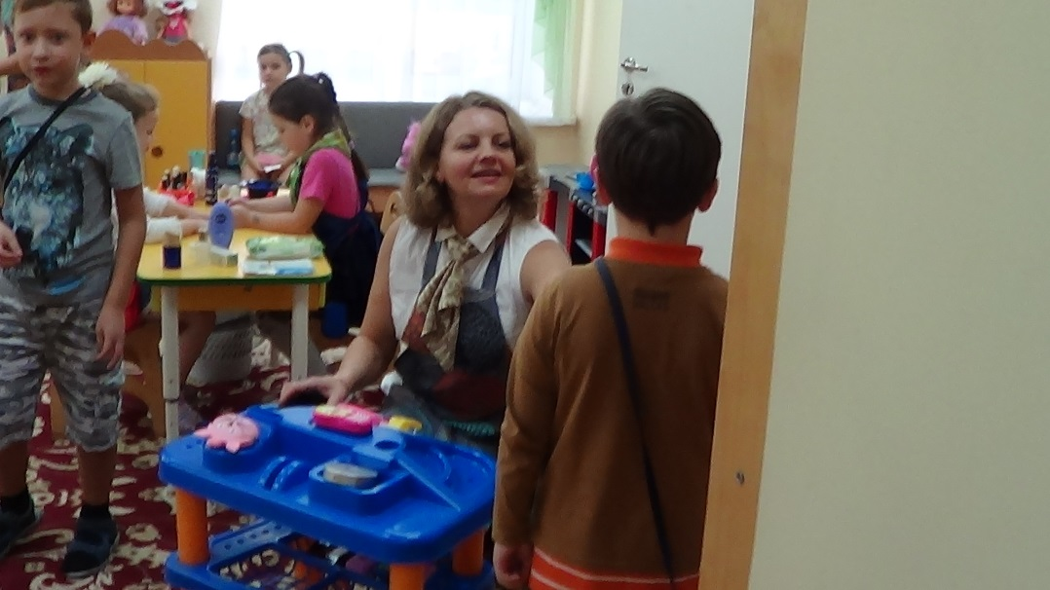
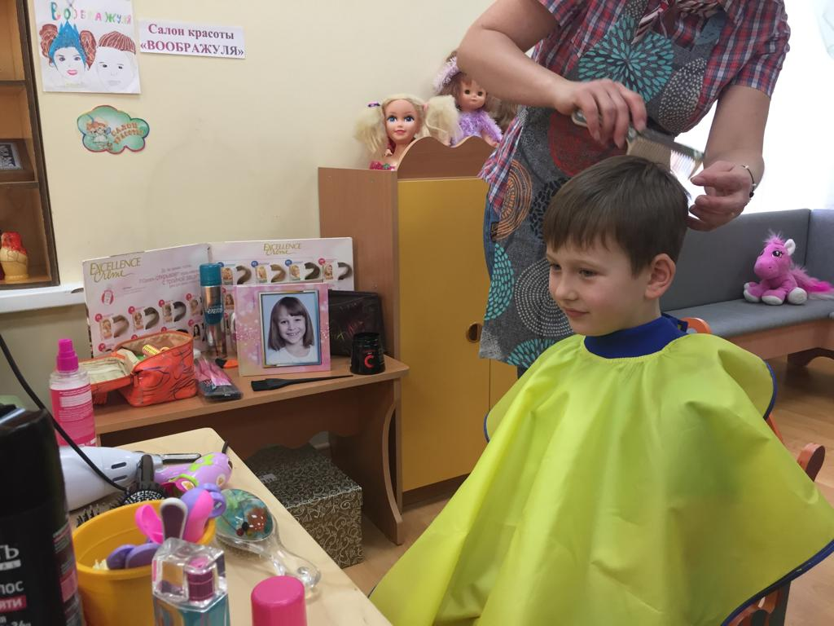
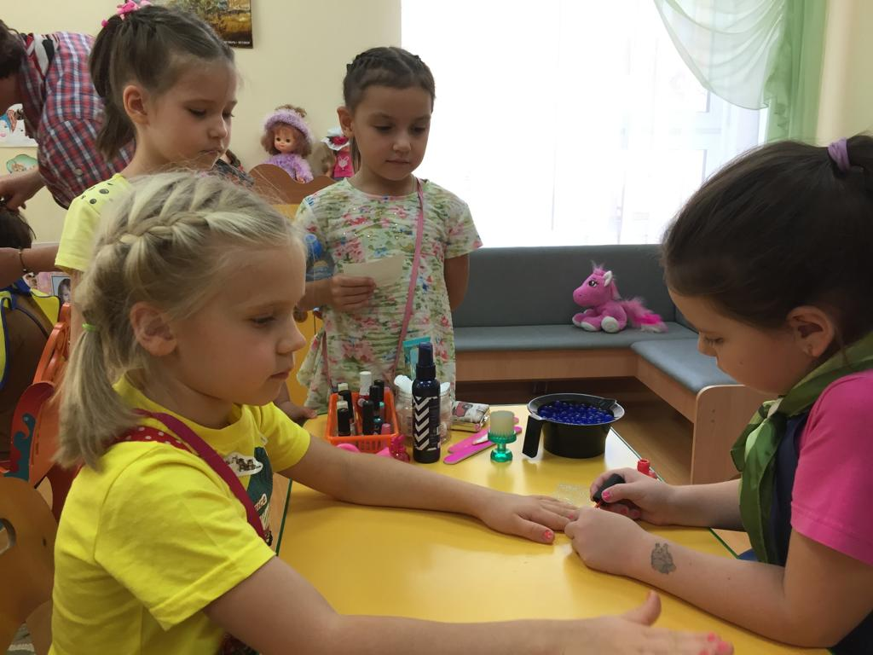

Slide 16
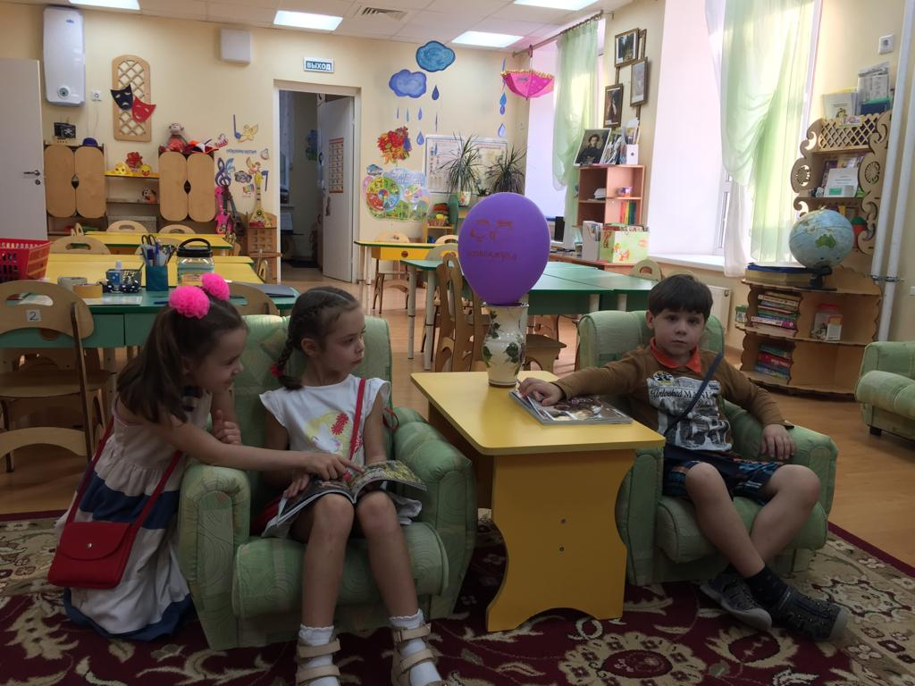
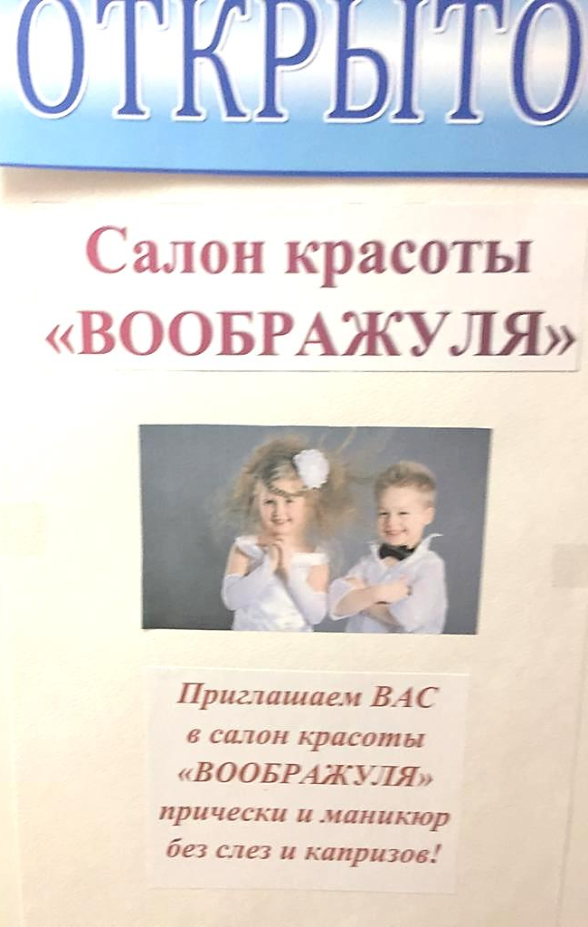
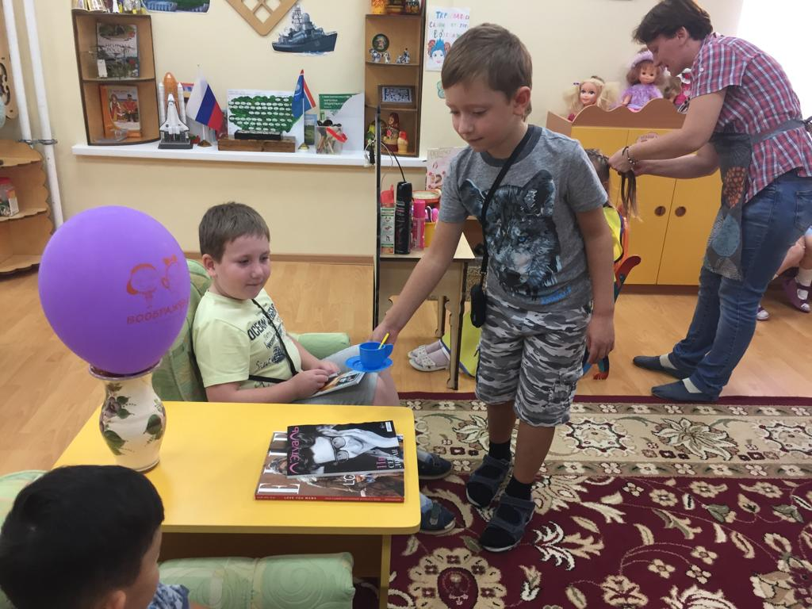

Slide 17
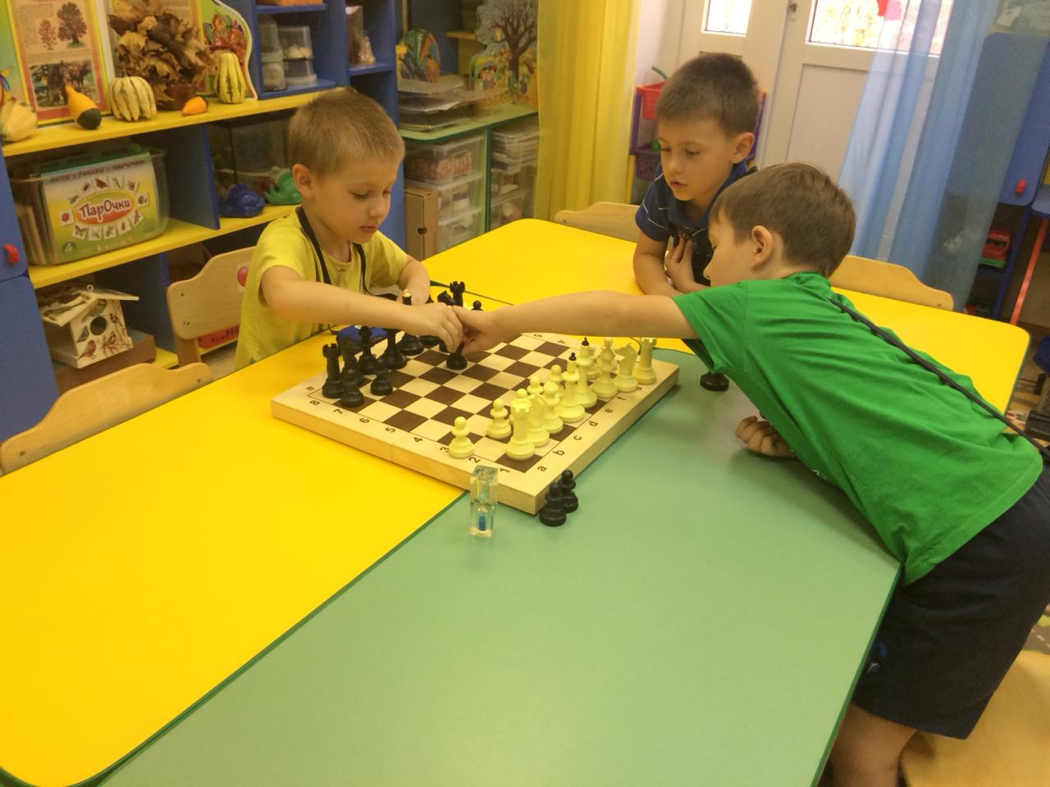
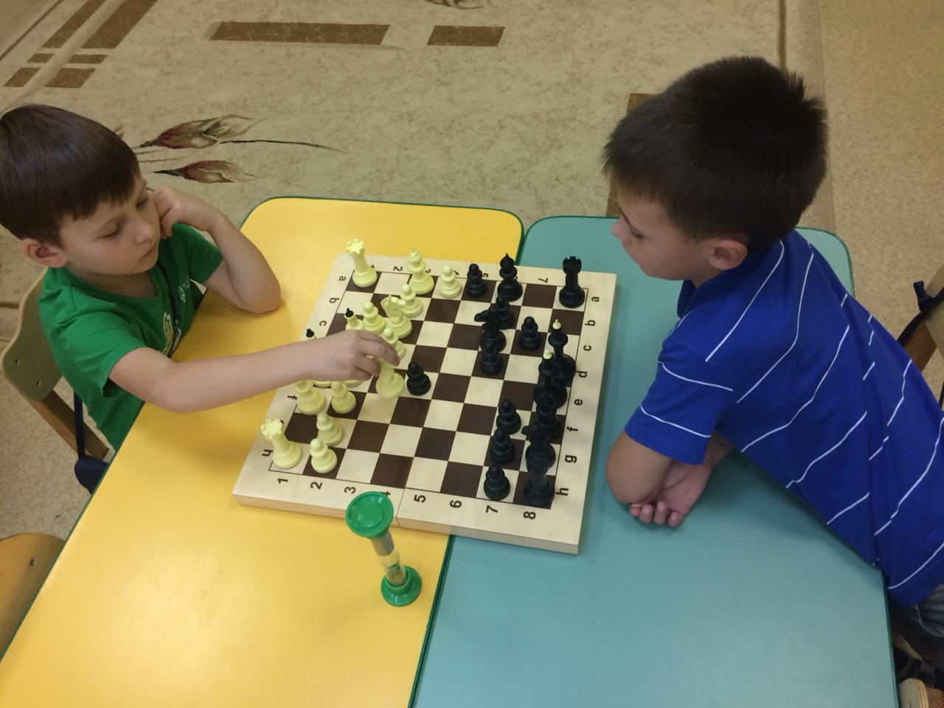
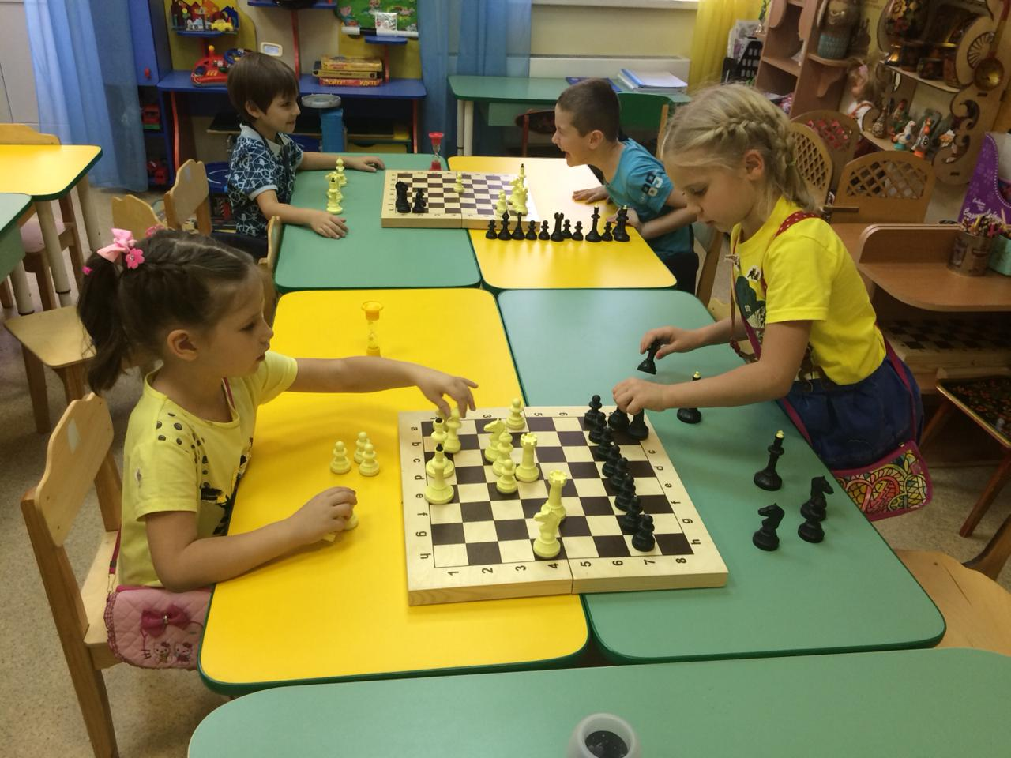

Slide 18
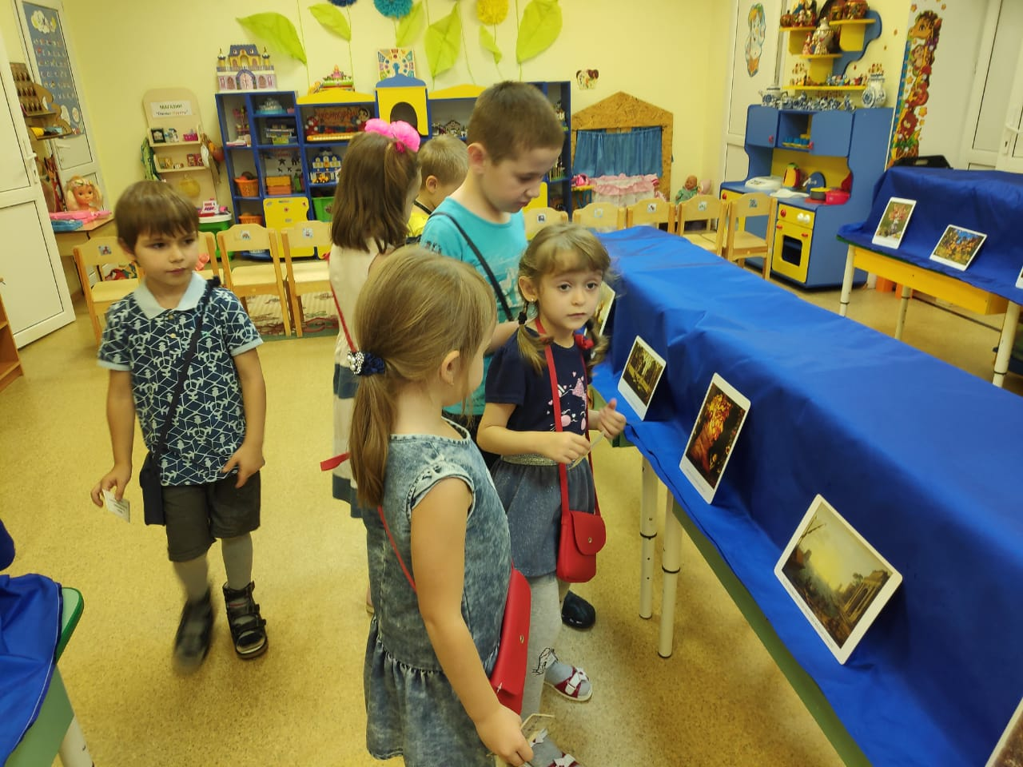
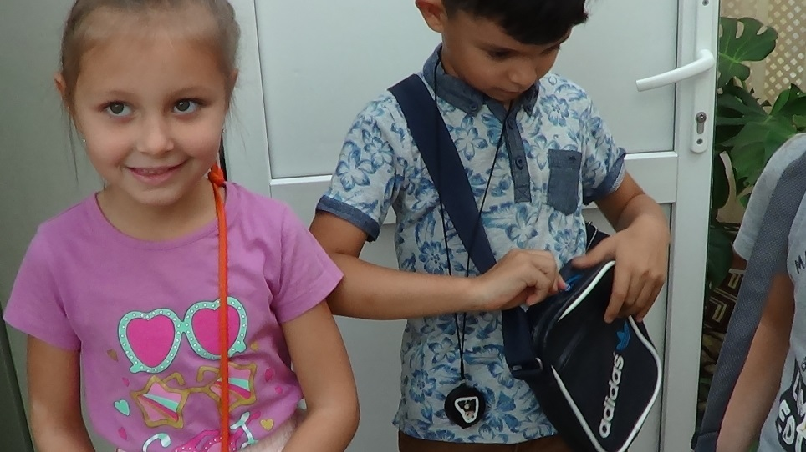
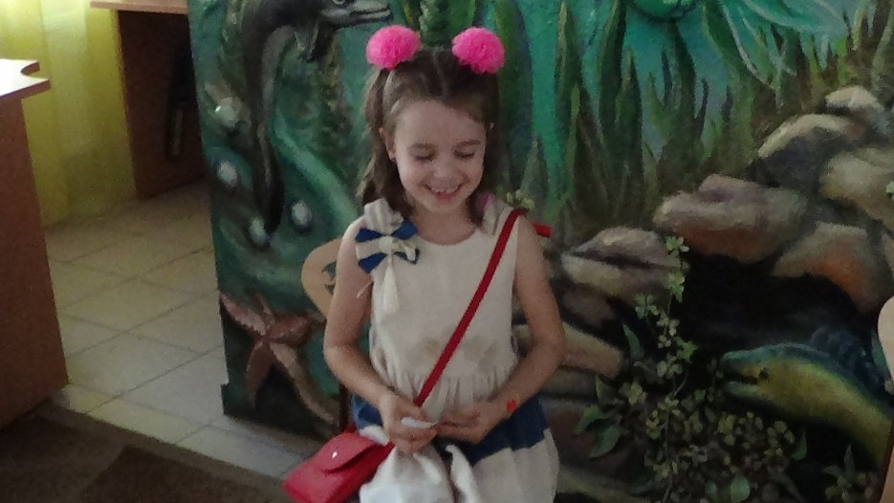

Slide 19
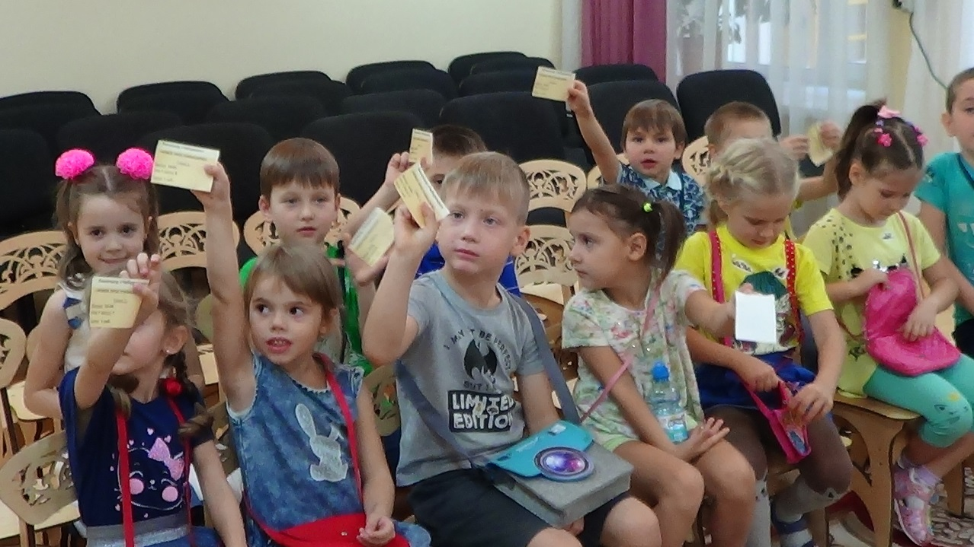
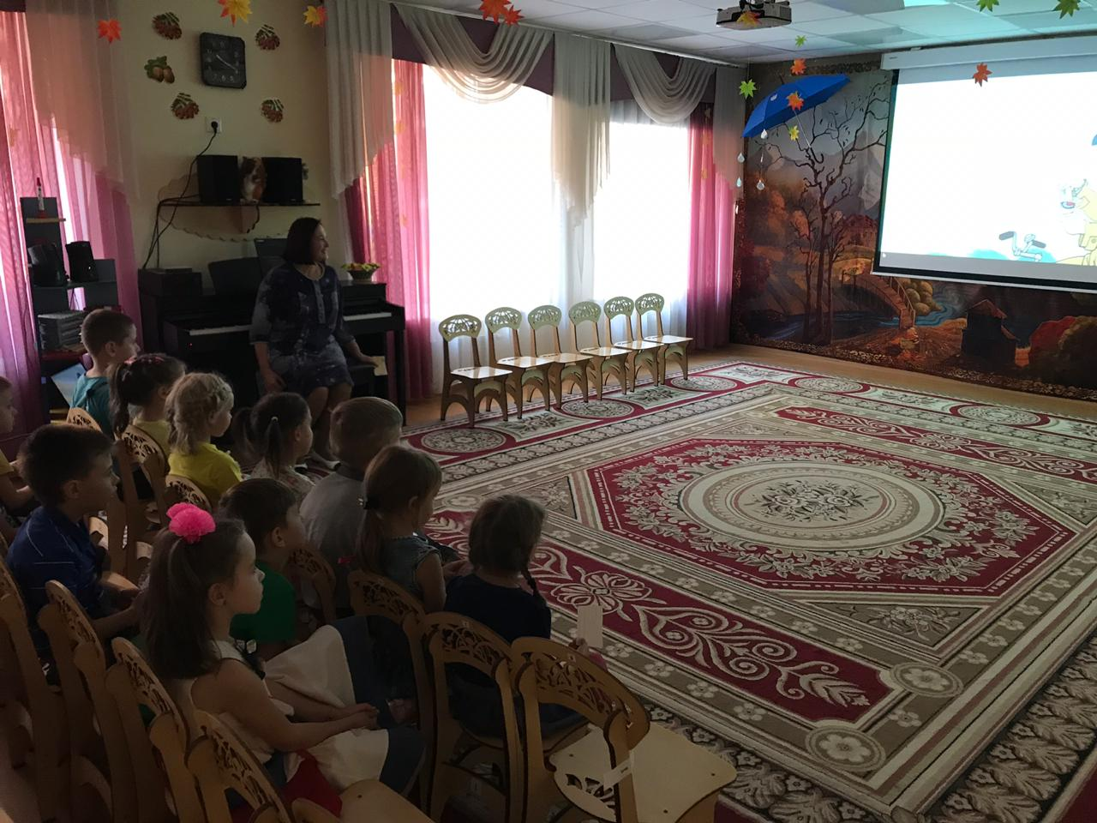

Slide 20
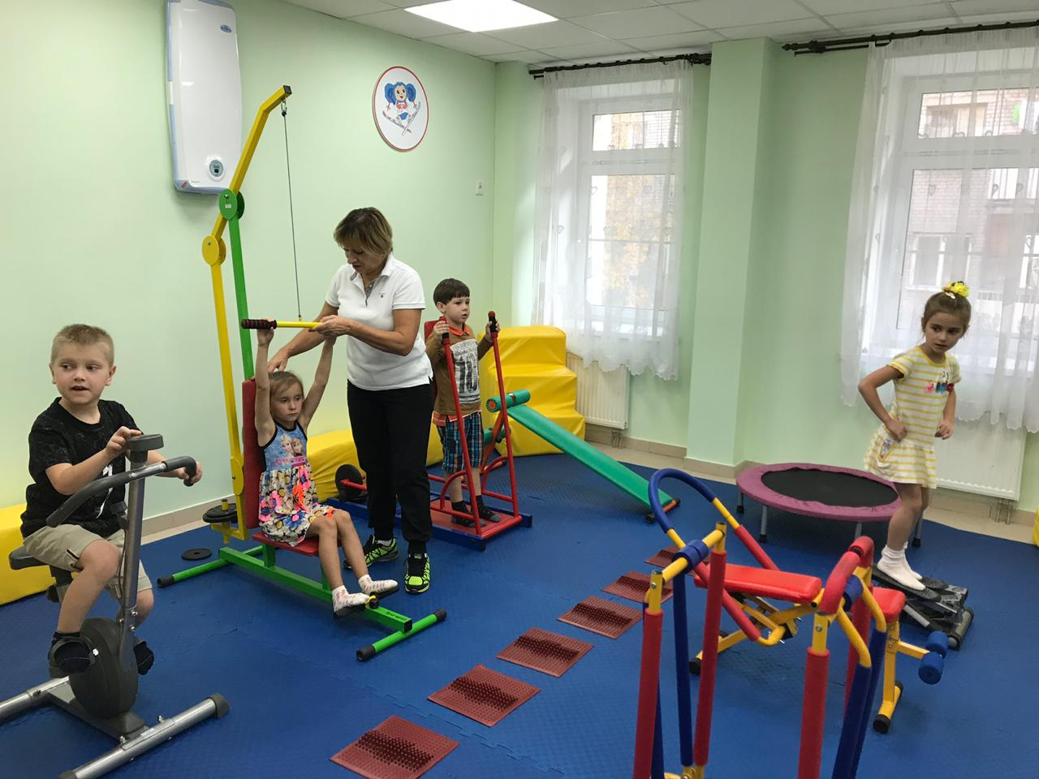
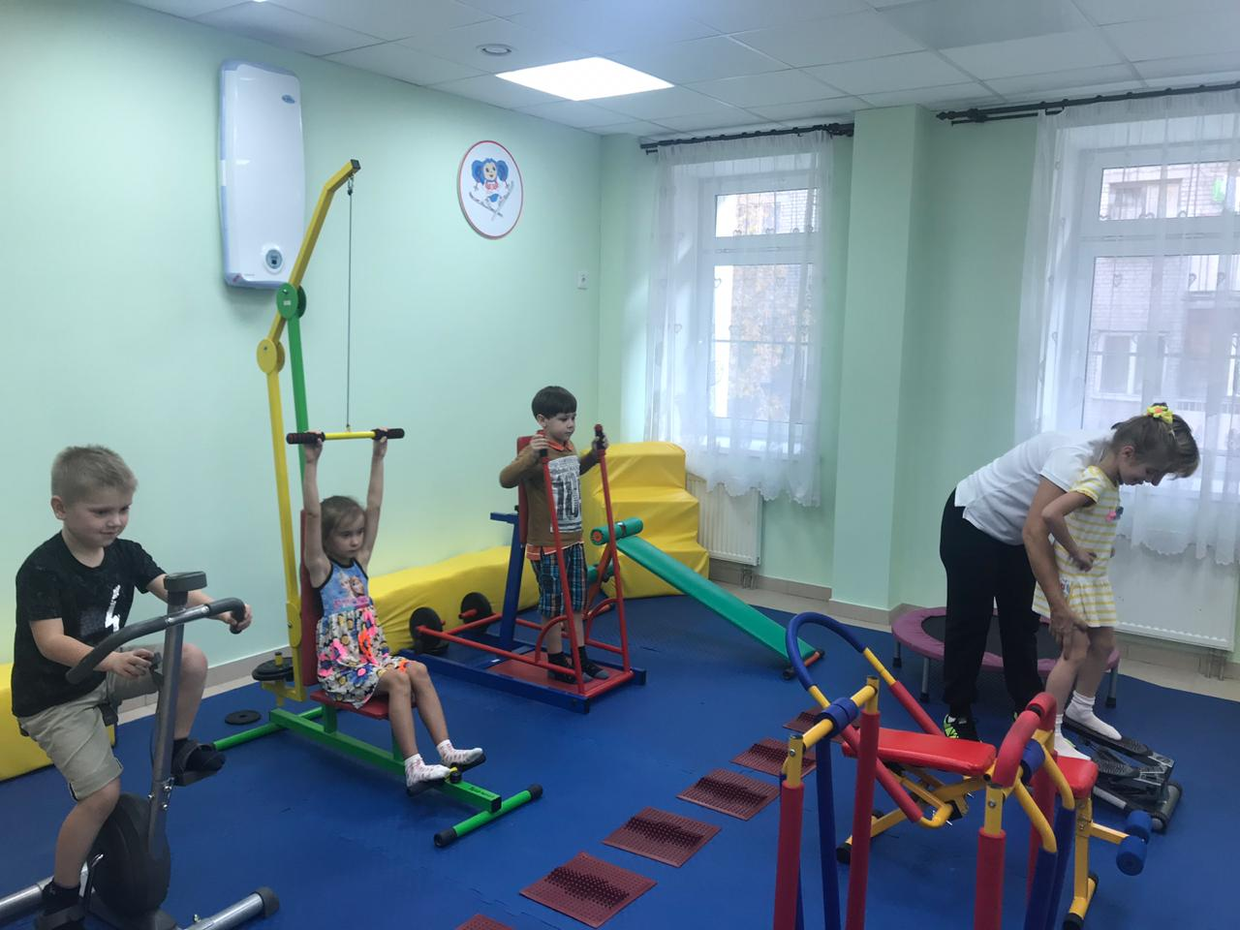

Slide 21
Клубный час на тему: «День народного единства»

Slide 22
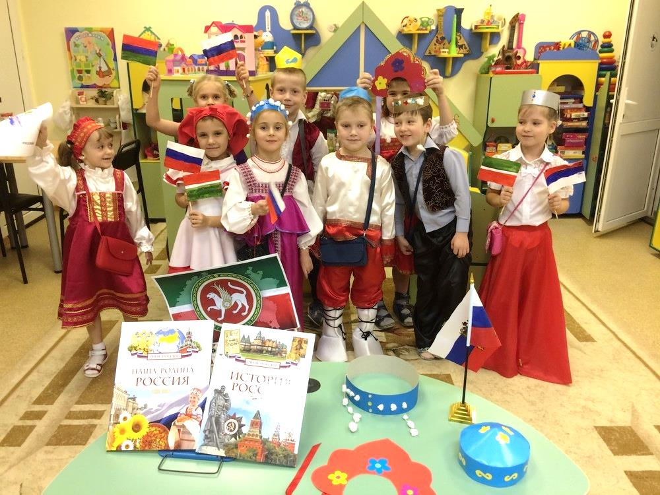
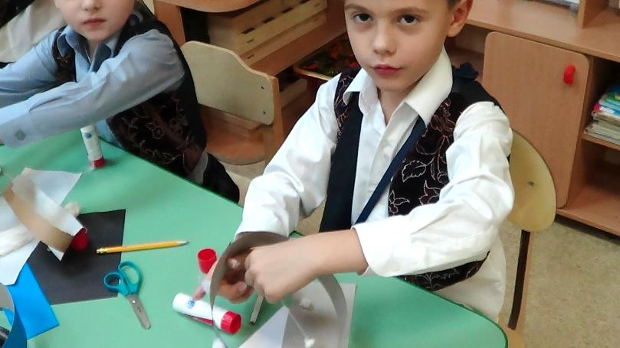
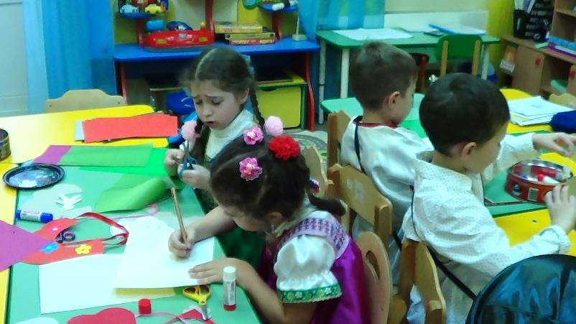

Slide 23
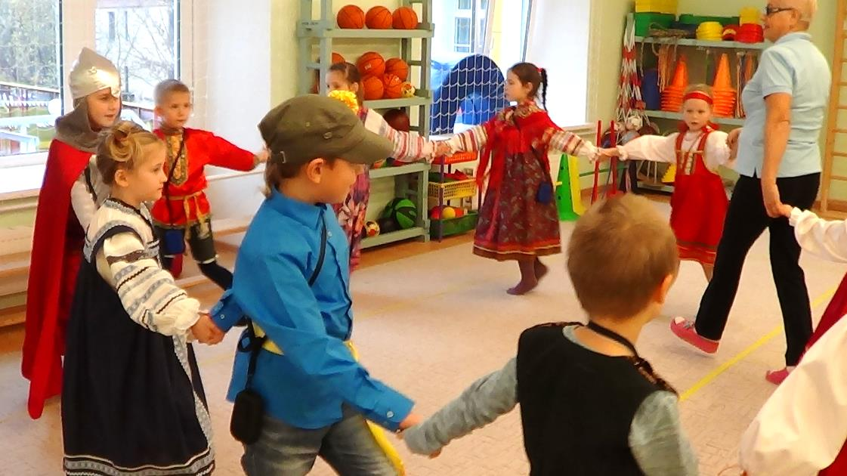
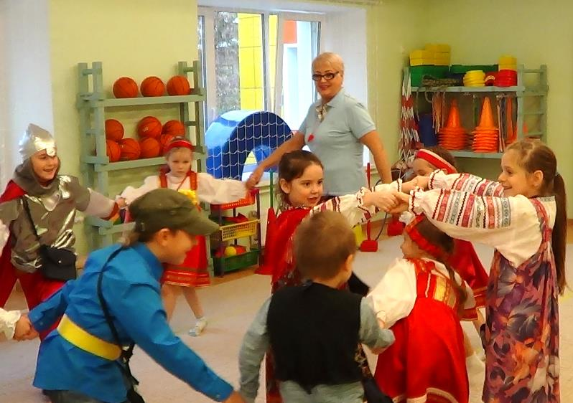
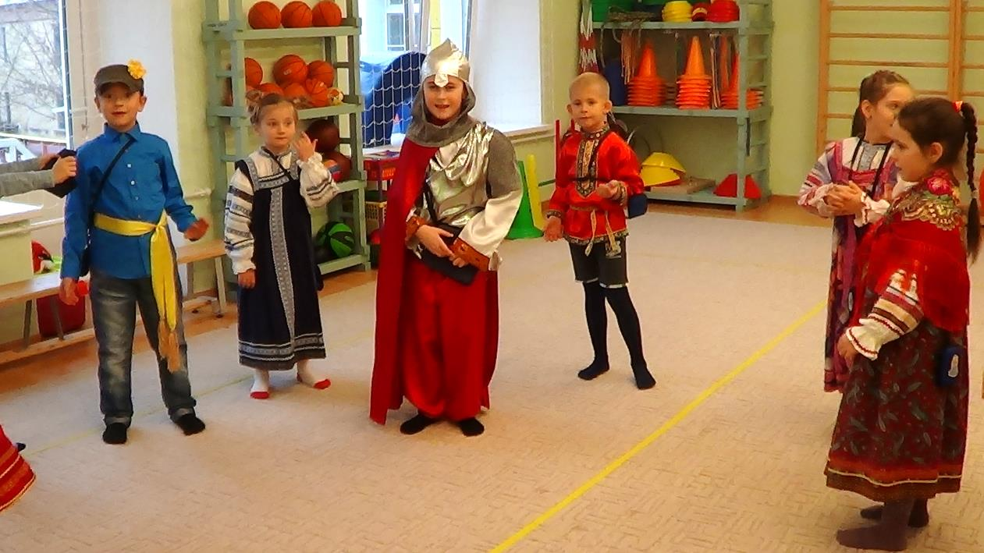

Slide 24
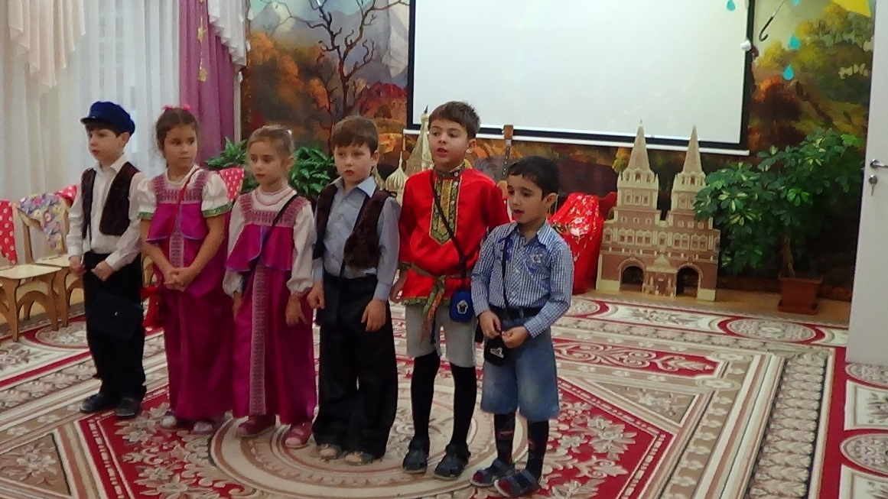
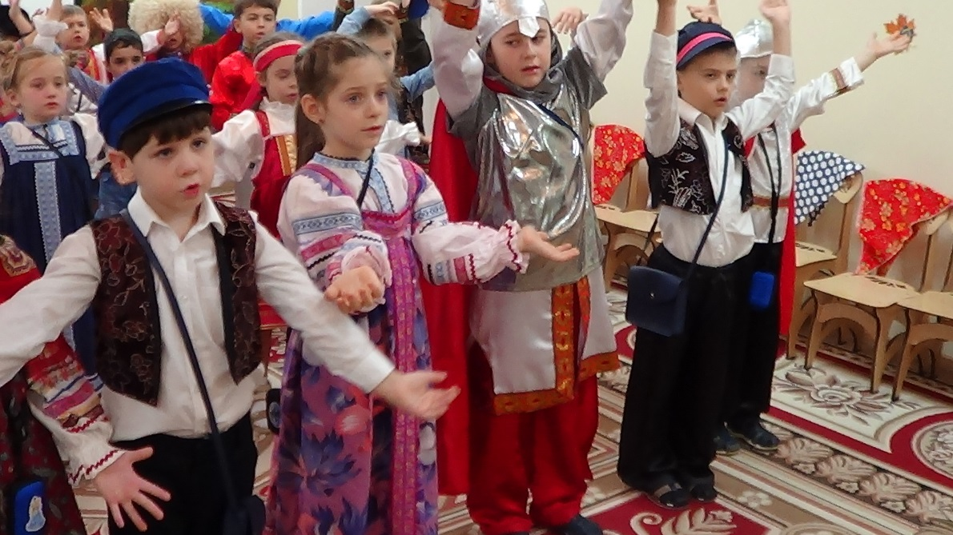

Slide 25
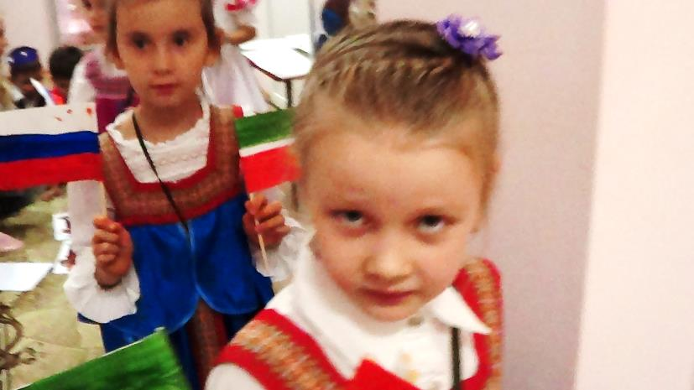
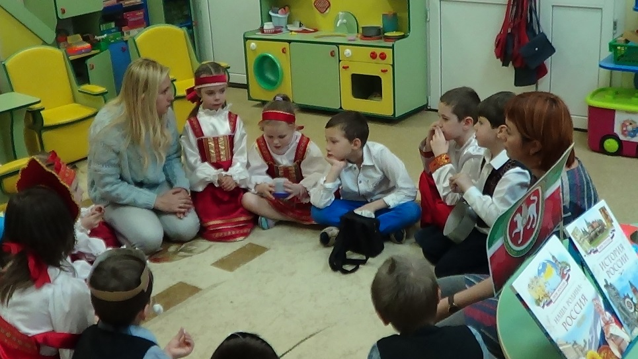
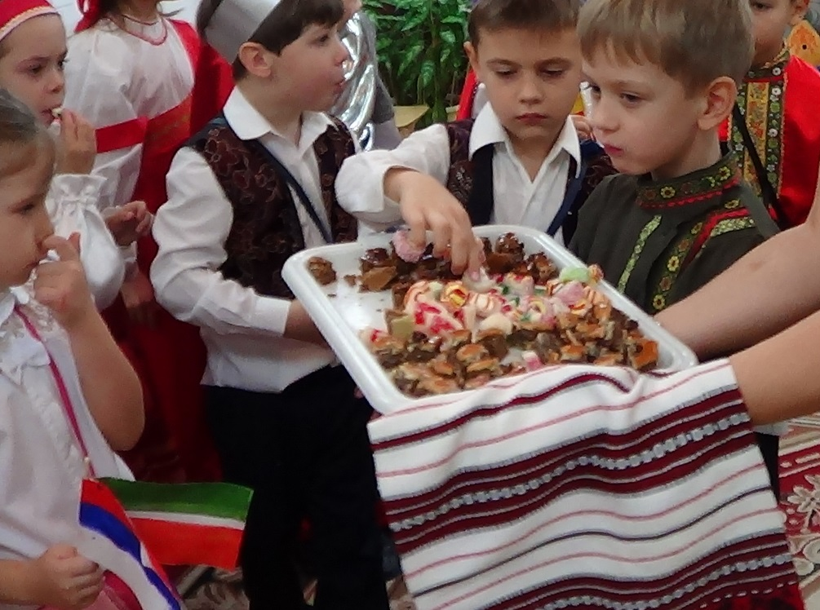

Slide 26
Клубный час на тему: «День метеоролога»

Slide 27
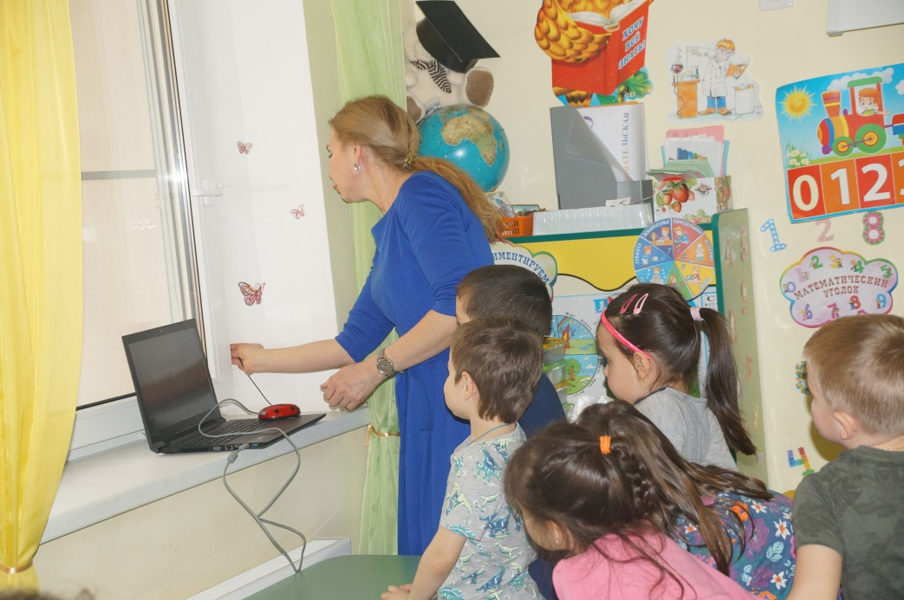
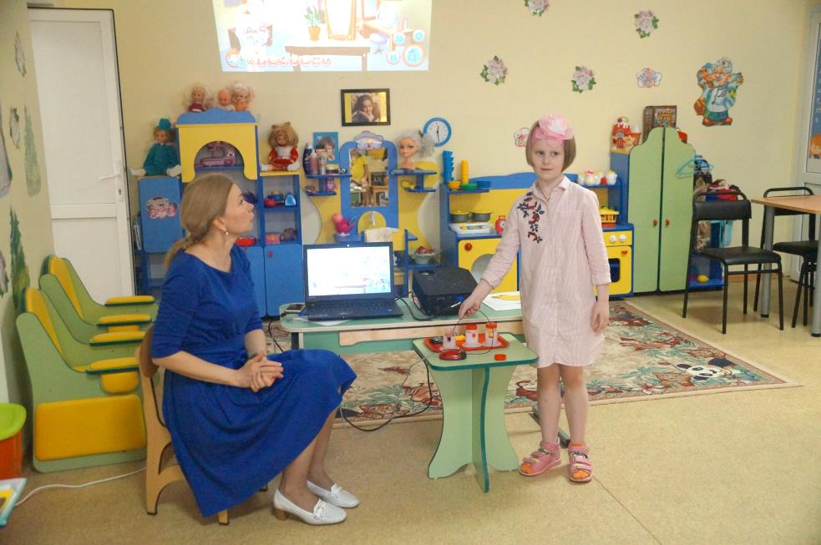

Slide 28
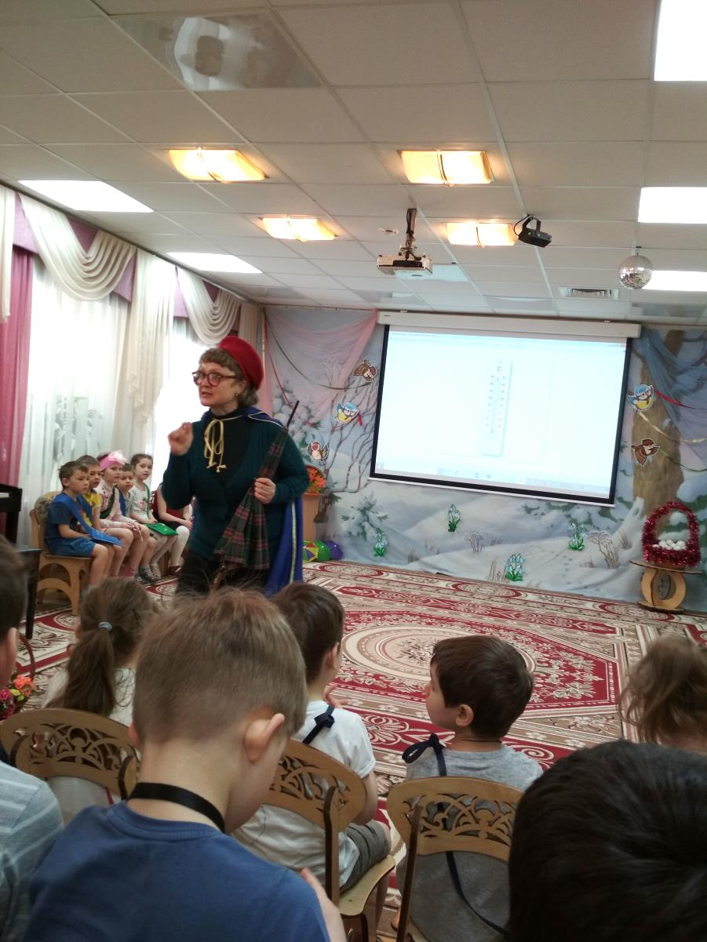
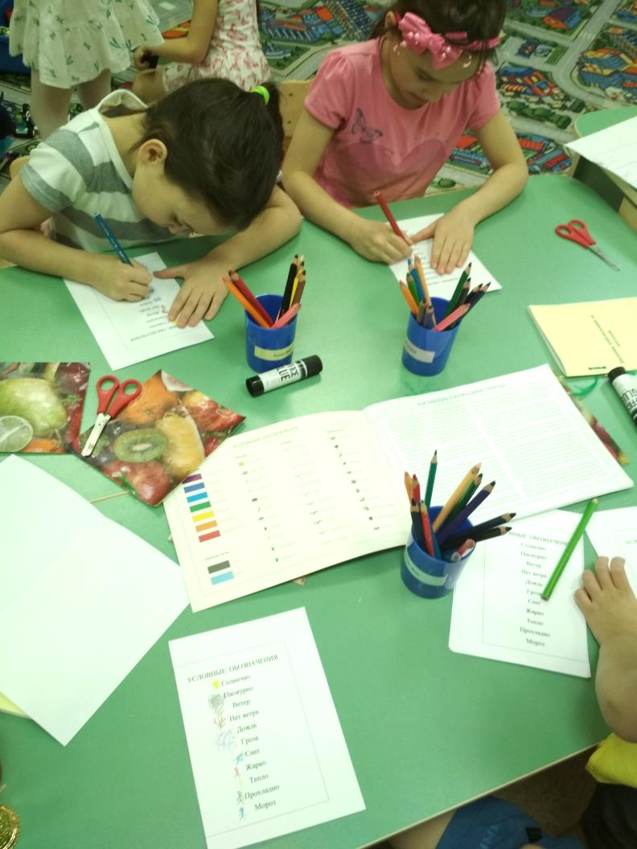

Slide 29
Свободный клубный час

Slide 30
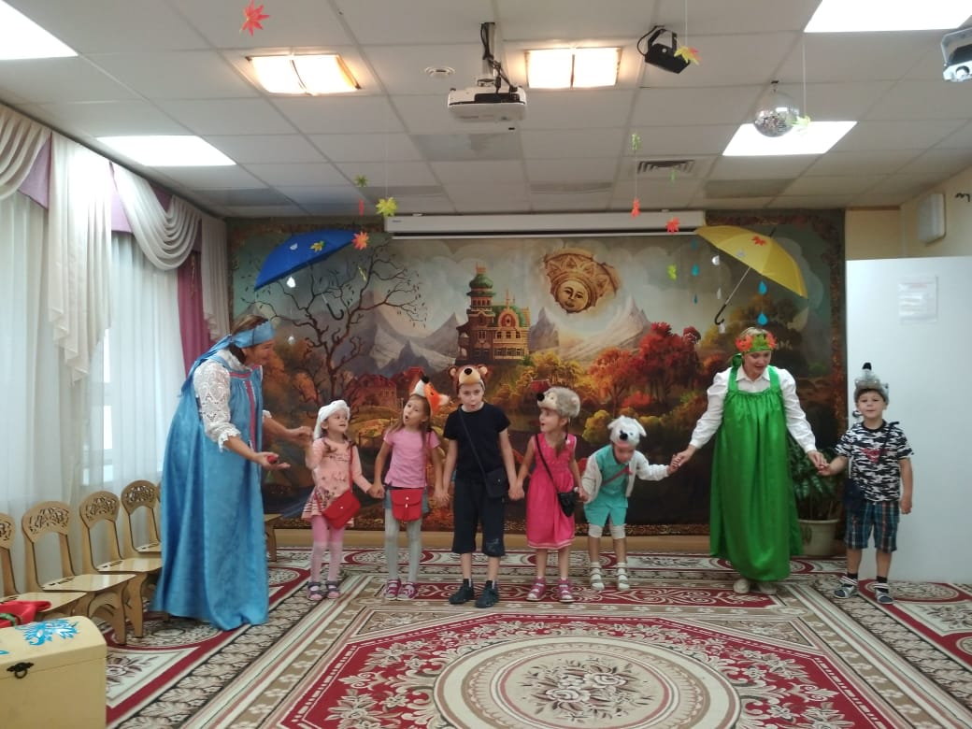
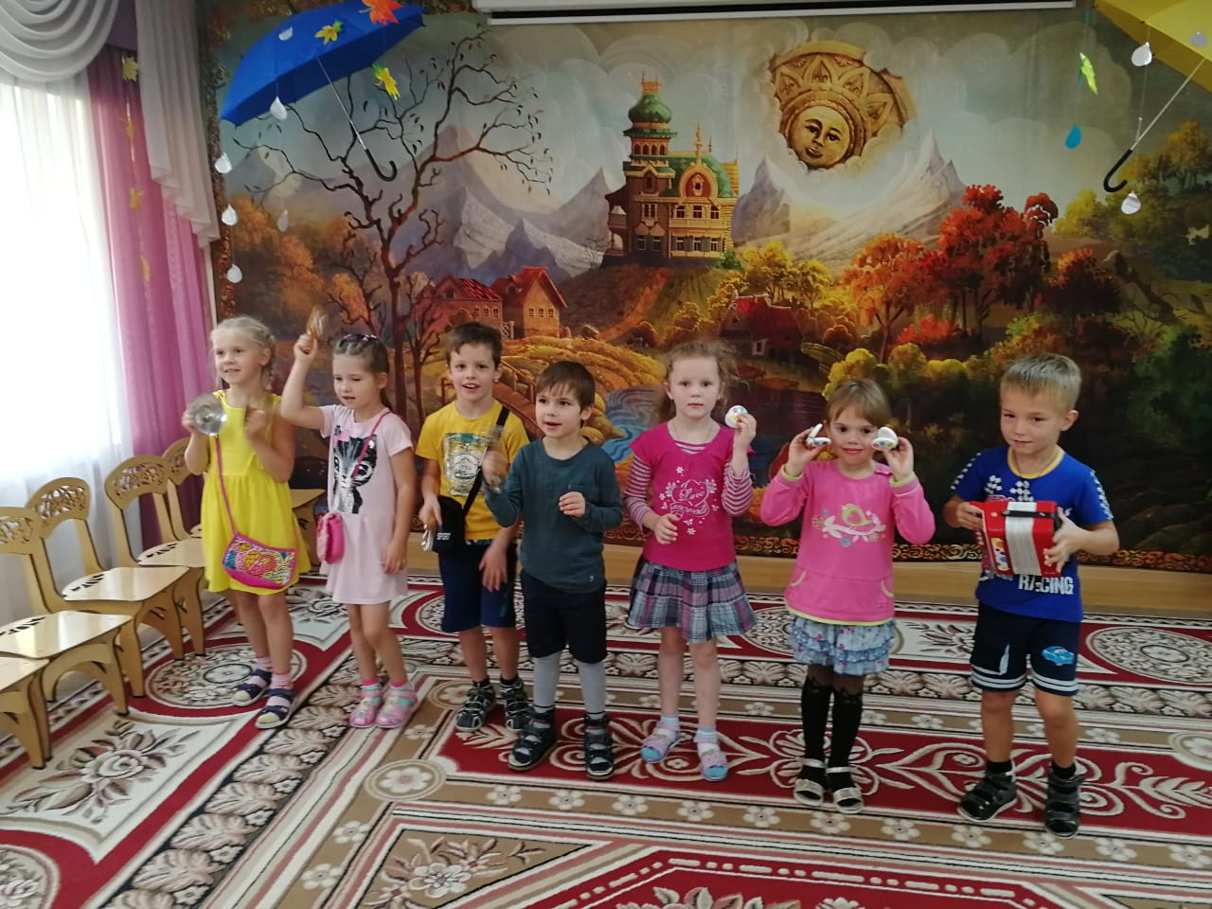
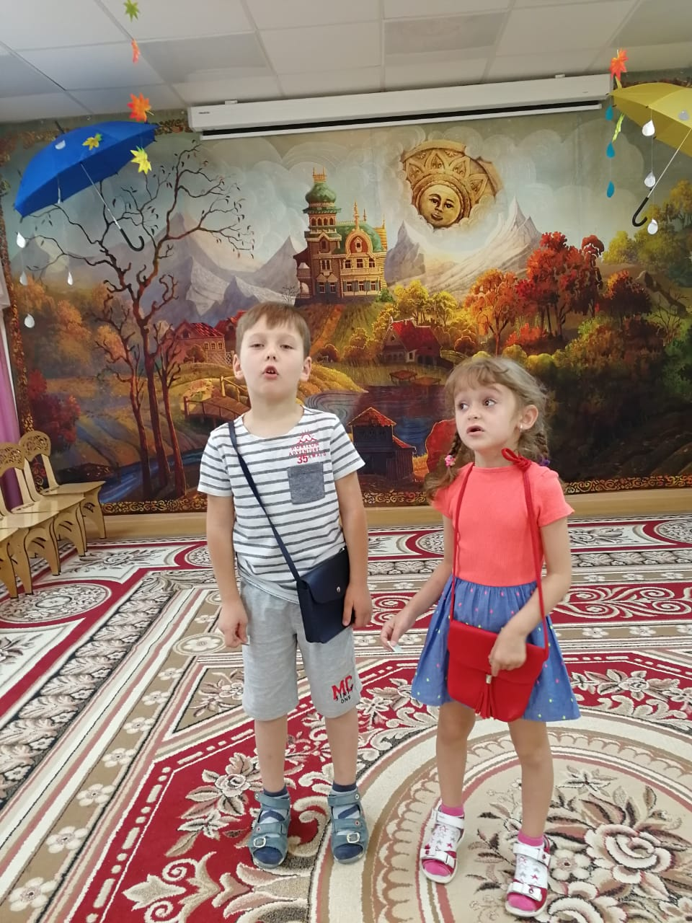

Slide 31
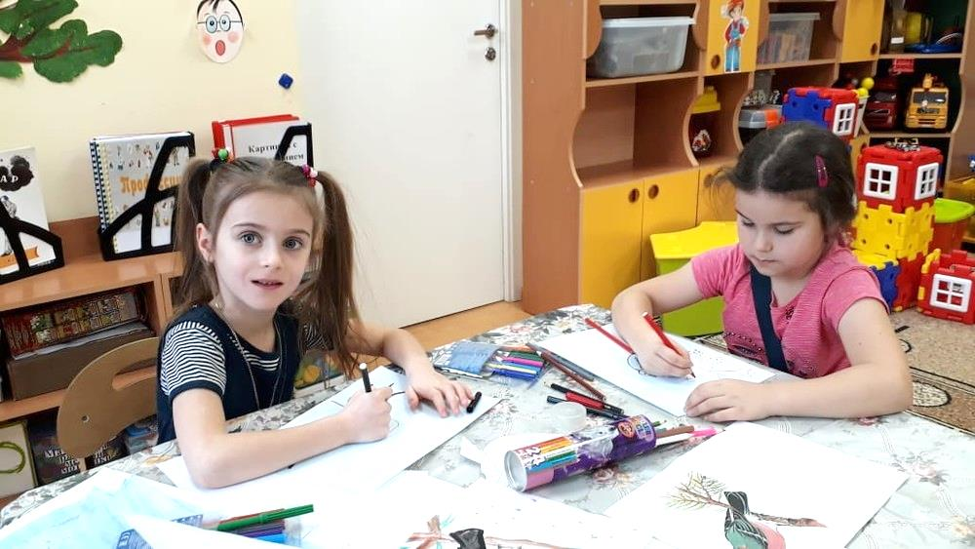
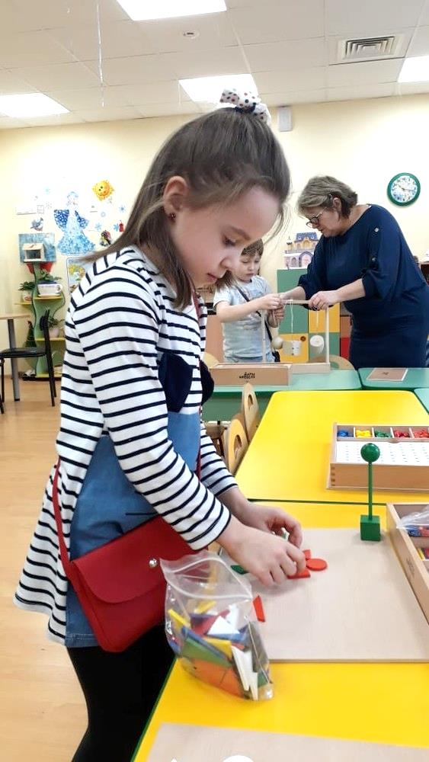
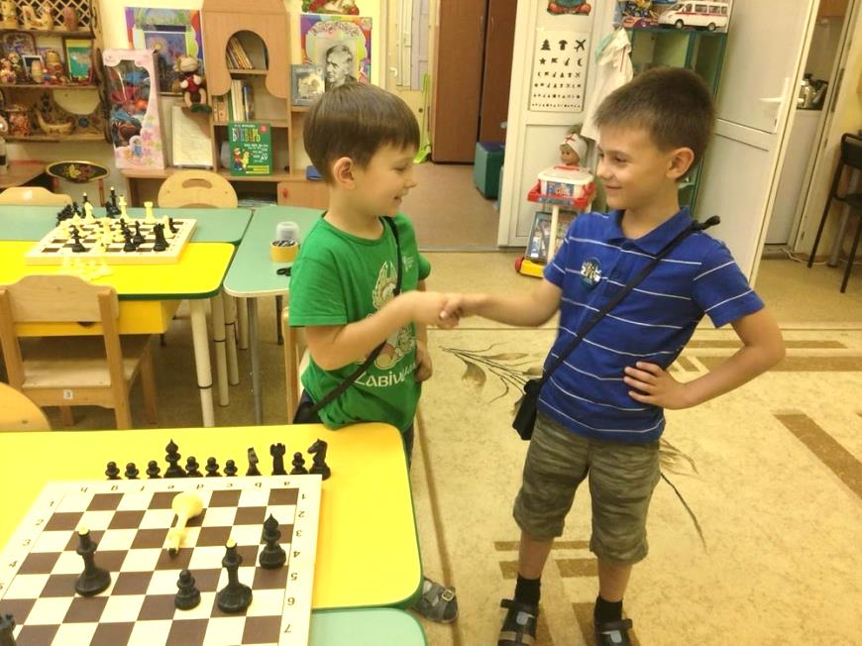

Slide 32
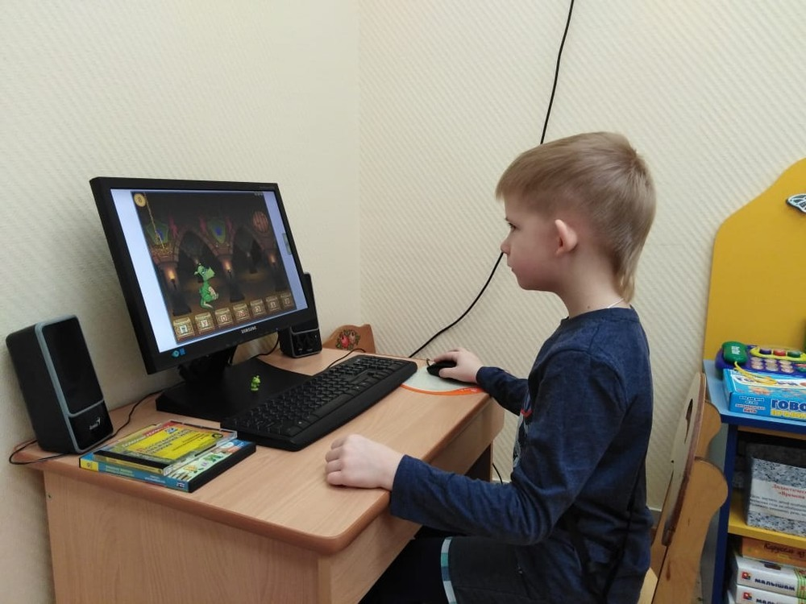
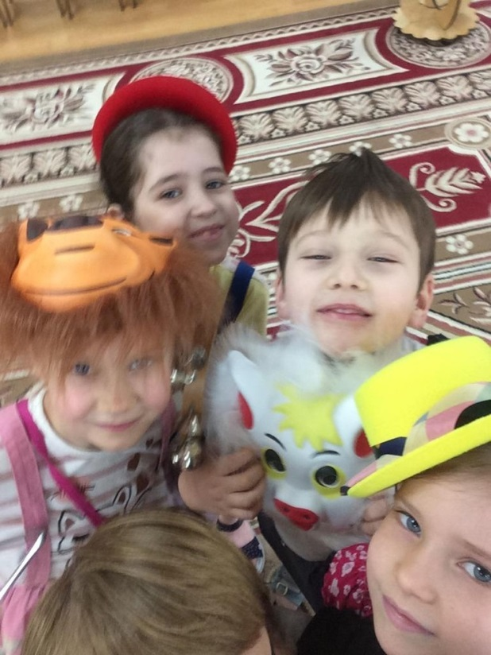
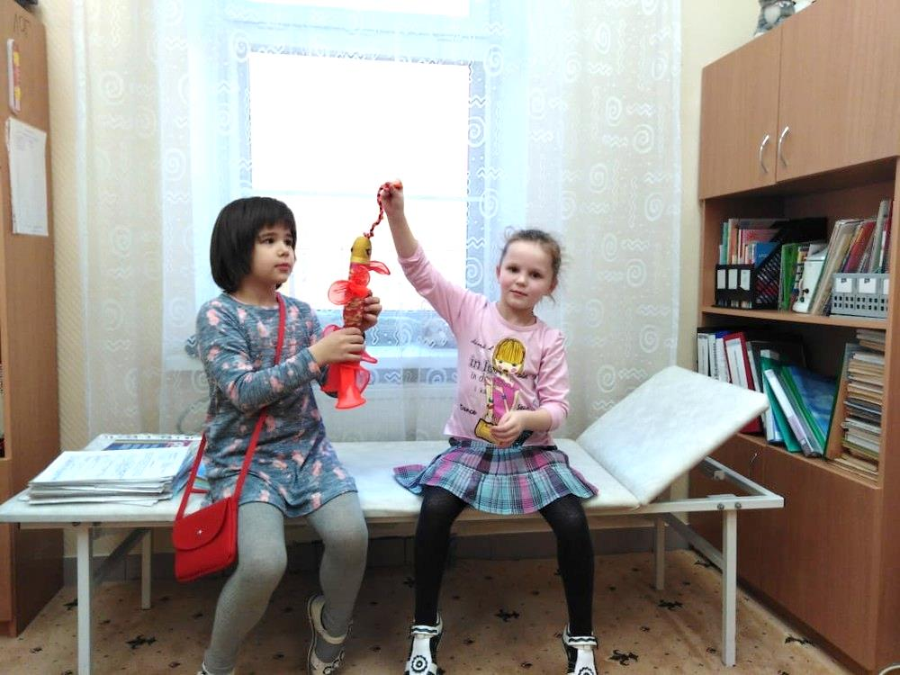

Slide 33
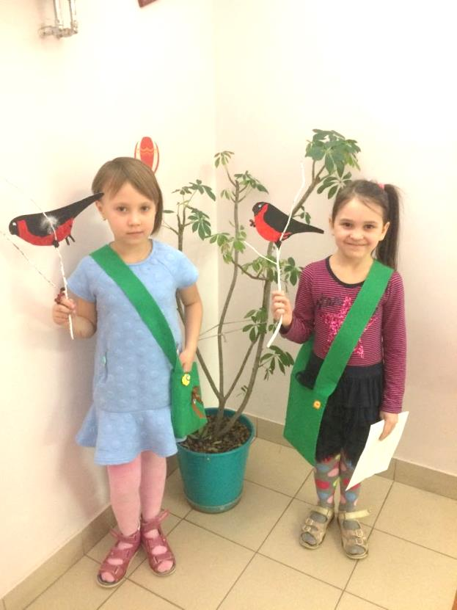
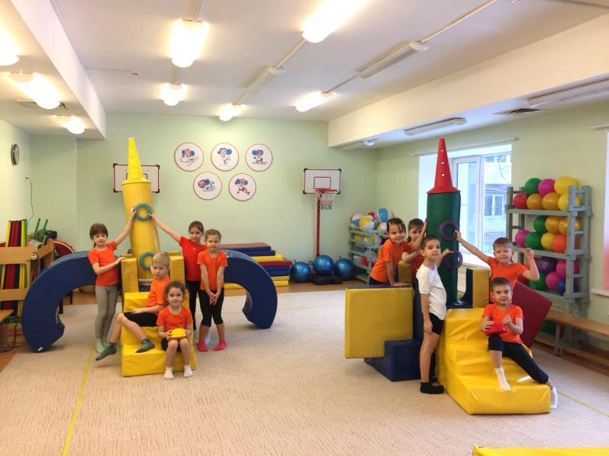
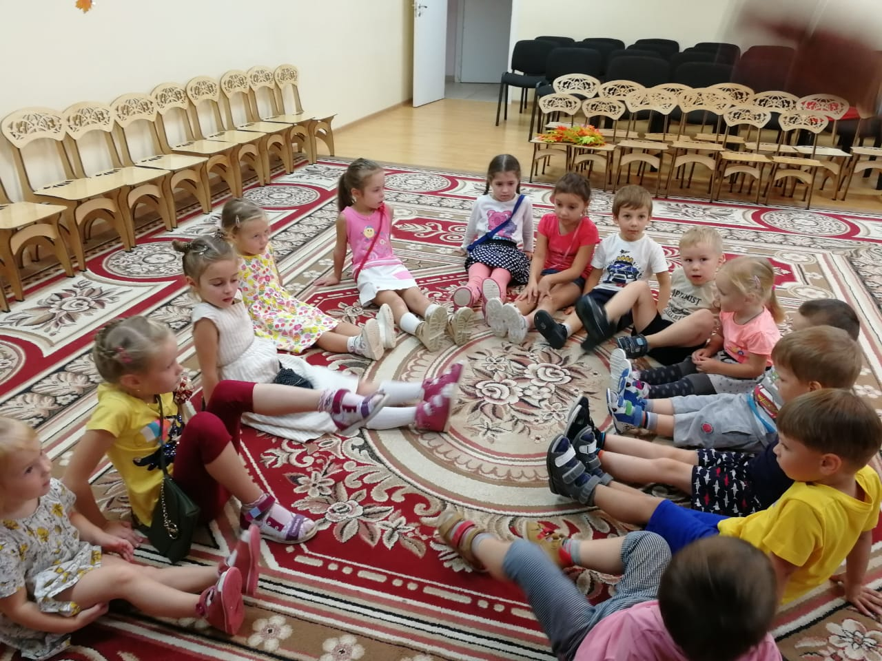

Slide 34
Клубный час по теме: «МАСЛЕННИЦА»

Slide 35
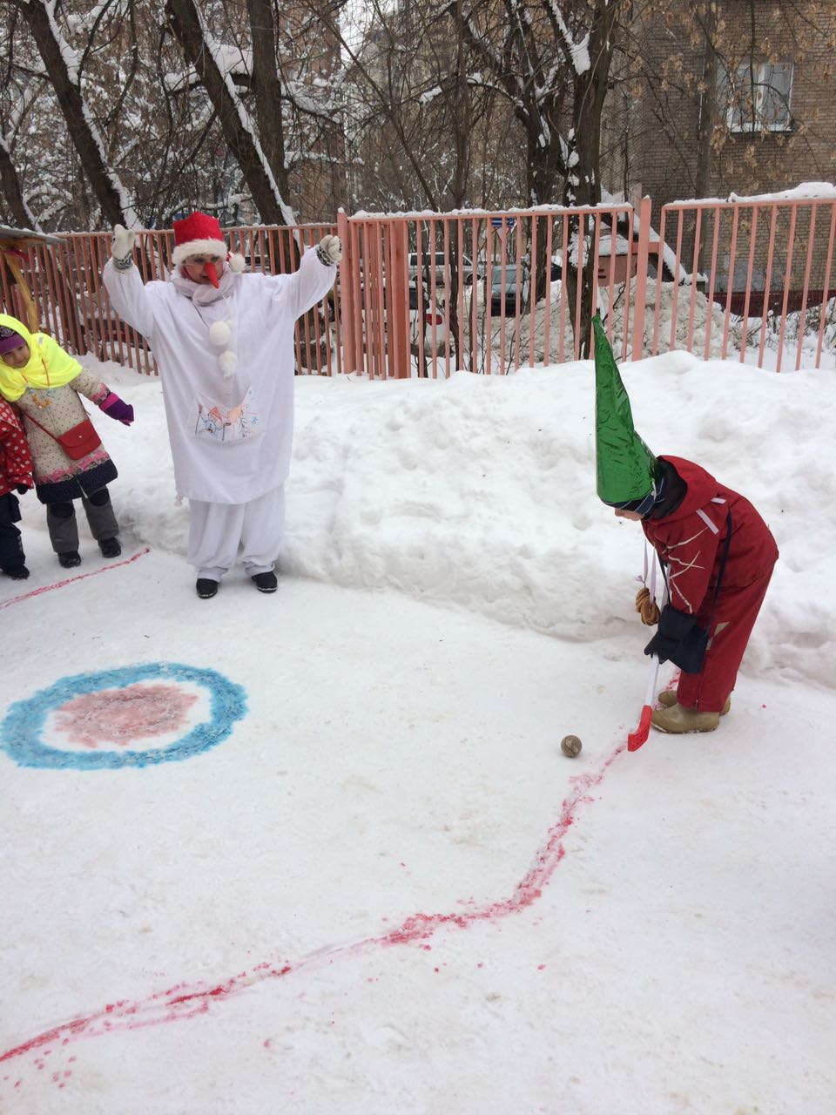
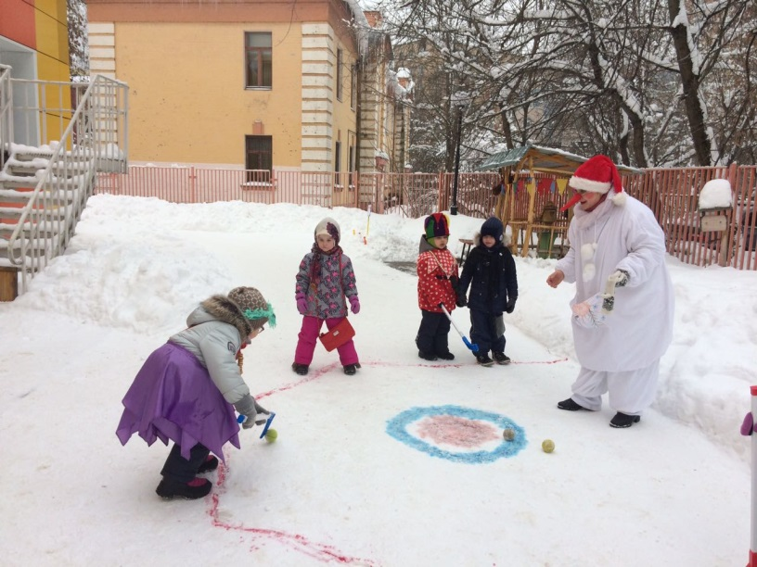
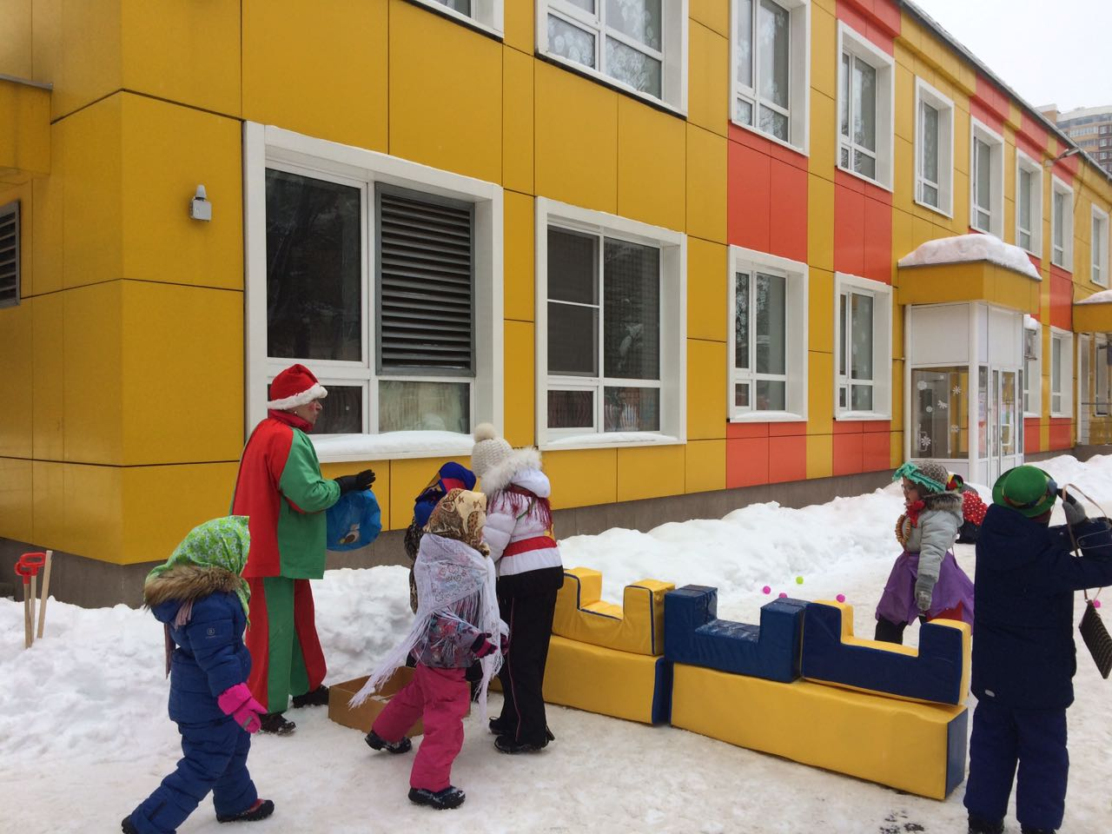

Slide 40
Клубный час на тему: «ДЕНЬ КОСМОНАВТИКИ»

Slide 47
Клубный час на тему: «ПОЖАРНАЯ БЕЗОПАСНОСТЬ»

Slide 55
Спасибо за внимание!
Материал подготовила
Воспитатель МБДОУ №23 «Чебурашка»
Федорова И.В.

